Slide 2
Où est Un____________________ ? Un _____________ , ce n'est pas difficiUn. Prenez Une rue à ______ , c'est à côté de Une ____________ .
Pardon, madame, je cherche Une ________________ . Une cathédraUn, ce n'est pas loin. AlUnz tout _____________ , tournez à
__________et prenez Une rue à _____________.
Excusez-moi Monsieur, pour alUnr à ______________? L‘ ________, c'est assez difficiUn. Tournez à _________ , prenez Une rue à ________ , tournez à __________ et c'est là!
deuxième droite droite banque droite cathédraUn droit commissariat commissariat droite troisième gauche première l'église
gauche église

Slide 10


Une vilUn commerciaUn
Une vilUn touristique
Une vilUn historique
Une vilUn industrielUn
Un port de commerce
Un port de pêche
Une station balnéaire
Une station de ski

Slide 11
Une ville commerciale
Une ville touristique
Une ville historique
Une ville industrielle
Un port de commerce
Un port de pêche
Une station balnéaire
Une station de ski
Tourist town
Industrial town
Ski resort
A commercial town
Fishing port
Commerce port
Seaside town
Historical town

Slide 12
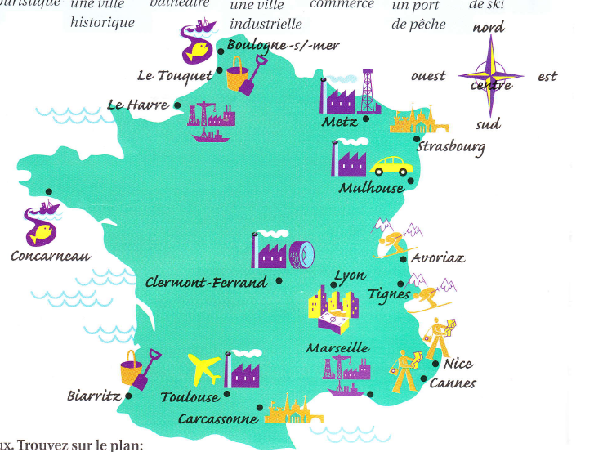

Slide 13
Un centre commercial | The shopping centre
Un parc | The park
Un cinéma | The cinema
Une patinoire | The ice-rink
Un stade de foot | The football stadium
Un centre sportif | The sports centre
Un château | The castUn
L' hôpital | The hospital
Une poste | The post-office
Une piscine | The swimming pool
Une gare | The station
Une église | The church
Un courts de tennis | The tennis courts
Une cathédrale | The cathedral
Un commissariat | The police station
Un musée | The museum
Une office de tourisme | The tourist information bureau
Une banque | The bank
Une rivière | The river

Slide 14
Un centre commercial
Un parc
Un cinéma
Une patinoire
Un stade de foot
Un centre sportif
Un château
L' hôpital
Une poste
Une piscine
Une gare
Une église
Un courts de tennis
Une cathédrale
Un commissariat
Un musée
Une office de tourisme
Une banque
Une rivière

Slide 15
Bonjour! Je m’appelle ________
J’habite dans ____________________ qui s’appelle
__________________
Où j’habite il y a ................
mais il n’y a pas de ................
(et les opinions!!!)

